Slide 1
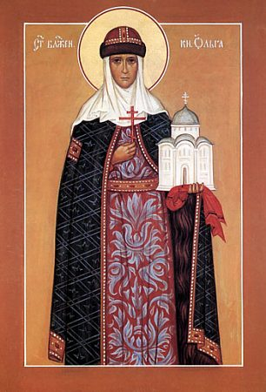
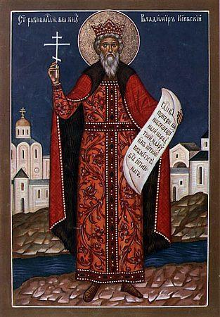
Святые земли русской. Княгиня Ольга. Князь Владимир.

Slide 2
Святой – значит Божий, и христианская Церковь канонизирует посмертно тех людей, чья жизнь была праведной, кто заслужил народное почитание и чья святость подтверждается чудесами, исходящими от останков, могилы святого, происходящими в ответ на молитву к нему. Каждый святой – уникальная и прекрасная личность, и Церковь канонизирует святых, как пример для других. Поэтому так важно стремиться узнать о святых наших соотечественниках, изучать их жизнь, вдумываться в их жизненный подвиг.

Slide 3
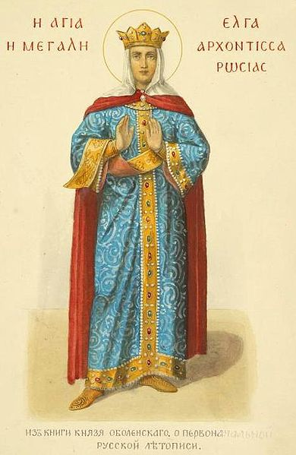
Княгиня Ольга
Княги́ня О́льга, в крещении Еле́на († 11 июля 969) — великая княгиня, правила Киевской Русью после гибели мужа, князя Игоря Рюриковича. Святая Русской православной церкви, первая из русских правителей приняла христианство ещё до Крещения Руси.

Slide 4
Ольга занималась обустройством принадлежавших ей земель, создавала опорные пункты управления и хозяйственной деятельности (становища и погосты), устанавливала регулярные повинности населения («уставы» и «уроки»), словом - прочно утверждала княжескую власть.

Slide 5
Князь Владимир
Известен также как Владимир Святой, Владимир Креститель (в церковной истории) и Владимир Красное Солнышко (в былинах).

Slide 6
Владимир родился около 962 года. Он был сыном киевского князя Святослава Игоревича и Малуши, ключницы матери Святослава,княгини Ольги. Вскоре Владимира отобрали у матери. Воспитывался он в Киеве, при дворе своей бабки, княгини Ольги. Владимир проявляет всяческую заботу об укреплении государства. Он совершает несколько успешных походов на запад и восток (против поляков, ятвягов, волжских болгар, хазар), подчиняет власти Киева ряд восточнославянских племен (радимичей, вятичей), присоединяет к Руси т. н. Червенские города (Волынь). Различные области Русского государства скрепляются более прочными узами, чем прежде.

Slide 7
Владимира внезапно поражает тяжелый недуг: «по Божественному промыслу в то время разболелся Владимир очами, так что ничего не видел, и скорбел очень, и не знал, что делать». Царевна Анна послала к нему с такими словами: «Если хочешь избавиться от этой болезни, то крестись поскорее; иначе не выздоровеешь». Князь повелевает корсунскому епископу и священникам, прибывшим вместе с царевной, крестить себя. «И когда возложил епископ руку на него, тотчас прозрел Владимир».

Slide 8
Владимир после крещения еще более прославился добрыми делами. Он уже не думал о завоевании чужих государств, но всего более старался о просвещении своих подданных, заводил для них училища, строил церкви, заботился как отец обо всех бедных: на княжеском дворе его они могли во всякое время получать пищу и деньги; больным же, которые не могли выходить из домов своих, великий князь приказывал развозить съестные припасы - хлеб, рыбу, мед и даже квас в бочках.

Slide 9
В.Васнецов. Крещение князя Владимира.

Slide 10
Крещение Руси.

Slide 11
Источники.
http://everythingaboutrussia.ru/istorya-rossii-v-licah/ljudi/olga
http://everythingaboutrussia.ru/istorya-rossii-v-licah/ljudi/knyaz-vladimir
http://www.pravmir.ru/svyatoj-knyaz-vladimir-zhitie-ikony-molitvy/
https://commons.wikimedia.org/wiki/File:Olga_illustration_from_1869_book.jpg?uselang=ru
МКОУ «Частоозерская СОШ»
Макарова Е.В.
Учитель начальных классов

